Slide 1
抖音账号
时令网红

Slide 2
账 号 注 册 及 加
时令网红
认 证
V

Slide 3
目录
CONTENTS
壹
个人号注册及认证
贰
企业号注册及认证
叁
什么是抖音蓝V

Slide 4
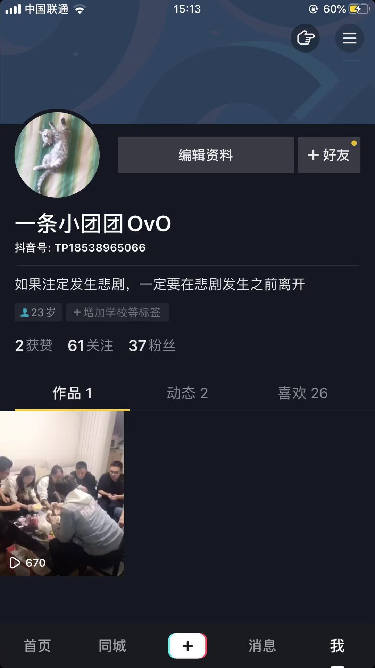
2. 再点击右上角的三条杠图标这一项
1.首先点击我这一项
个人号注册及认证

Slide 5
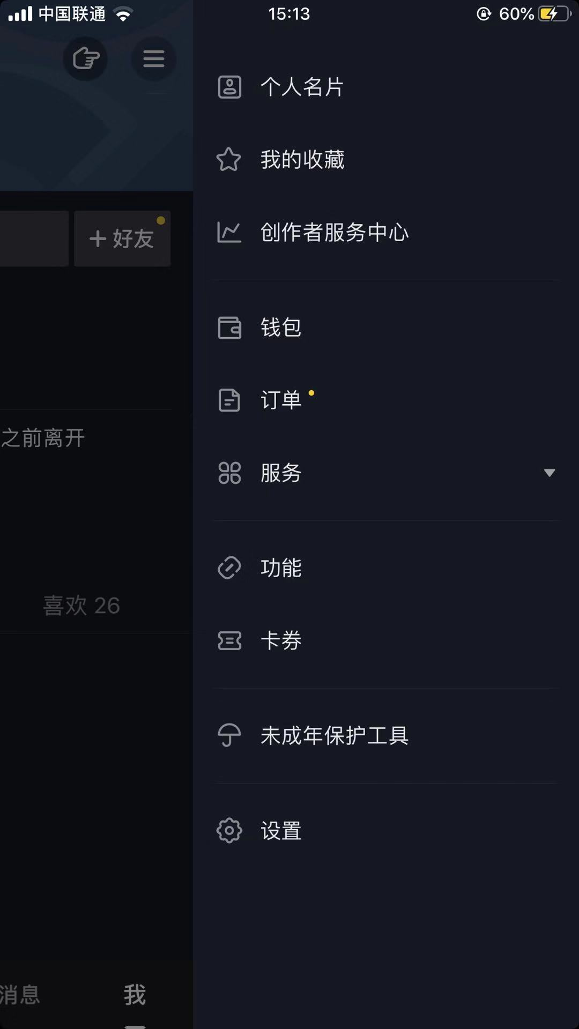
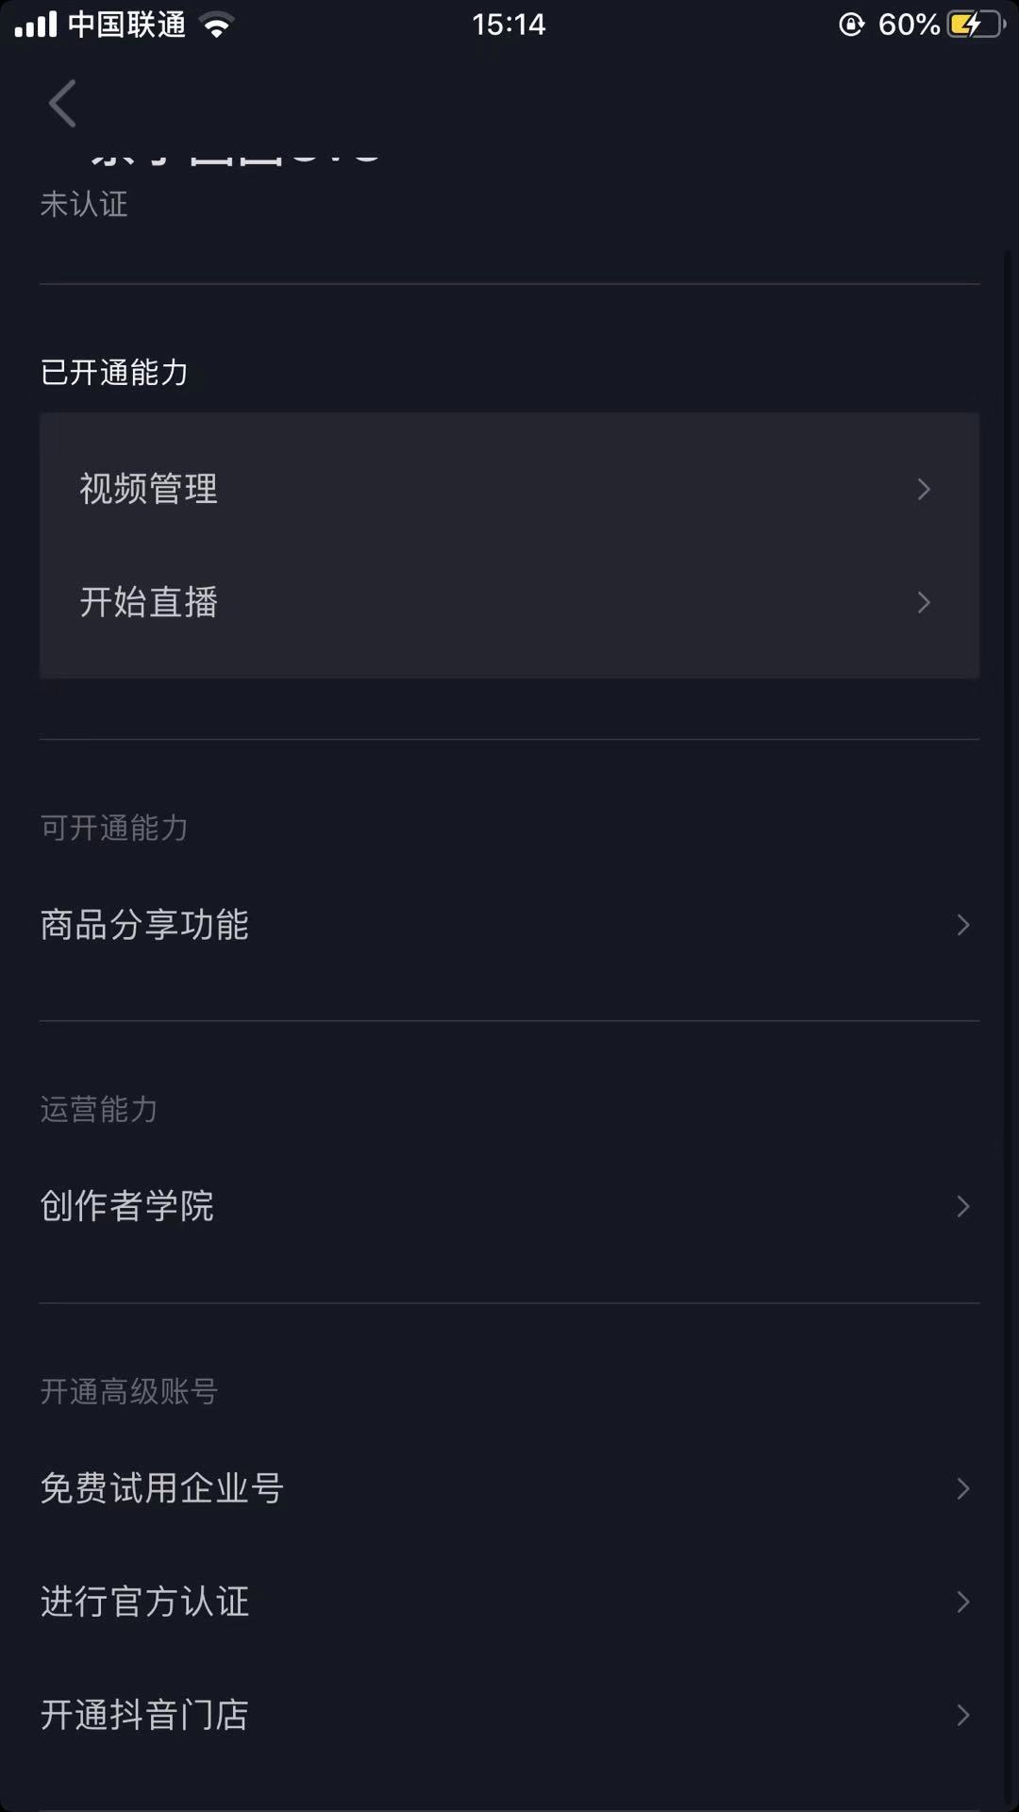
3.点击打开按钮【创作者服务中心】。
4. 点击打开按钮【进行官方认证】。
个人号注册及认证

Slide 6
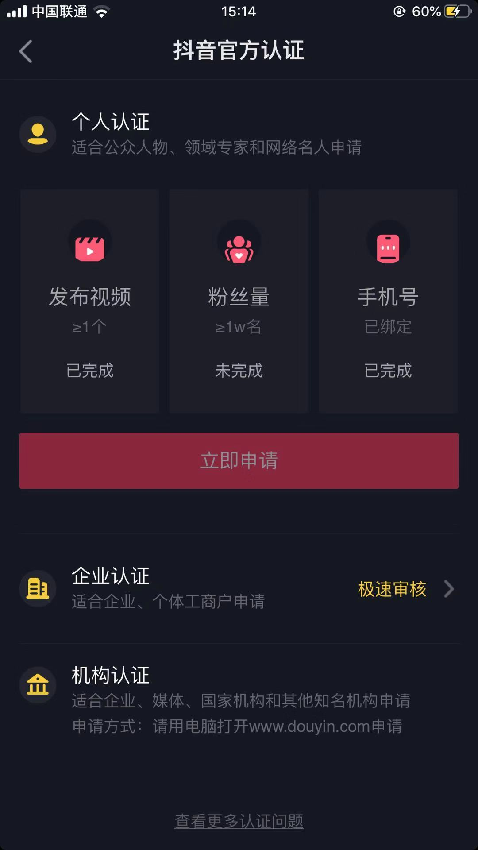
5.查看个人认证是否符合标准
6.如果符合要求，点击按钮【立即申请】
个人号注册及认证

Slide 7
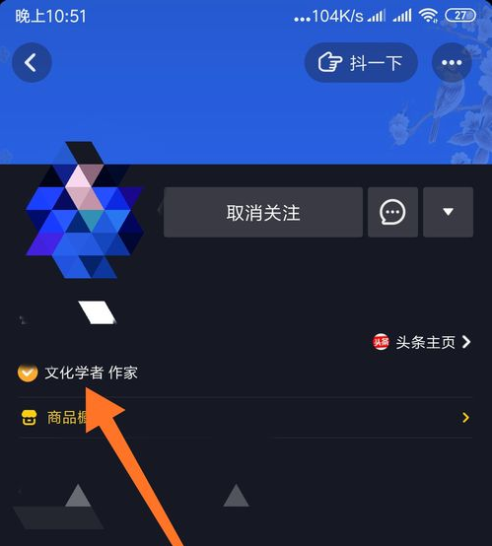
7.申请通过后在个人主页头像下显示认证身份
个人号注册及认证

Slide 8
企业号注册及认证
第贰部分

Slide 9
企业号注册及认证
1.与注册普通抖音账号一样，首先注册一个抖音账号

Slide 10
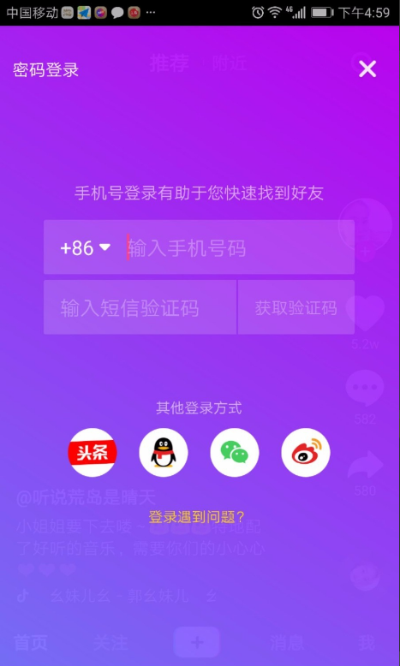
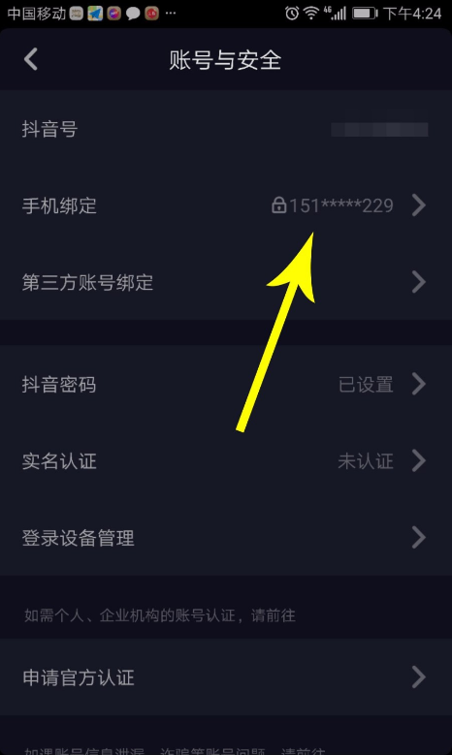
2，账号注册完成后绑定手机号，注意手机号的选取，这是抖音企业号注册、认证的必要条件，后期很难更改，须慎重选择。
个人号注册及认证

Slide 11
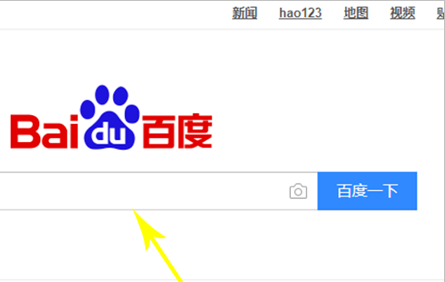
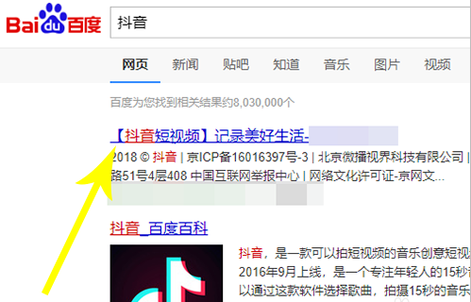
3.打开电脑，再打开浏览器，接着打开百度，搜索“抖音”
个人号注册及认证

Slide 12
4.进入到网站后，点击页面右上角位置的“企业认证”
个人号注册及认证

Slide 13
5.接着在新打开的页面中找到“我要申请”按钮并点击。
个人号注册及认证

Slide 14
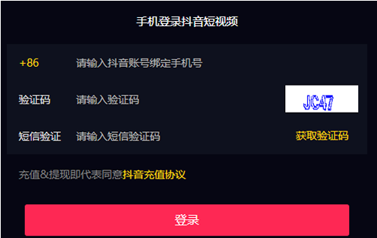
6.然后，系统会自动打卡登陆界面，输入上面抖音的绑定手机号后，点击获取验证码，再将其正确输入后，点击“登陆”
个人号注册及认证

Slide 15
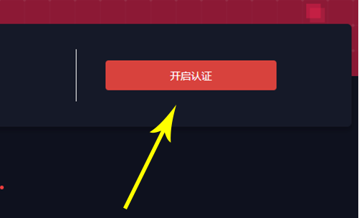
7.打开抖音企业号注册、认证界面后，点击页面右上位置的“开启认证”
个人号注册及认证

Slide 16
抖音企业号注册、认证步骤
1，填写认证资料，包括填写用户名称、认证信息、企业名称、统一社会信用代码、行业分类和上传相关资质照片等
2，支付抖音企业号注册、认证费用
3，公司申请信息审核
4，申请公司通过审核后，2个工作日内即可开启认证
至此，我们便完成了抖音企业号注册、认证的所有步骤。
个人号注册及认证

Slide 17
什么是抖音蓝>
第叁部分

Slide 18
抖音蓝V

Slide 19
抖音蓝V

Slide 20
抖音蓝V

Slide 21
抖音蓝V

Slide 22
谢谢您的观看
时令网红

